Slide 1

KHỞI ĐỘNG

Slide 2
Chủ đề 3:
THIẾT KẾ MĨ THUẬT SÁCH
Tiết 9: Bài 5:
THIẾT KẾ BÌA SÁCH

Slide 3
NỘI DUNG BÀI HỌC:
- Quan sát
- Thể hiện
- Thảo luận
- Vận dụng

Slide 4



QUAN SÁT
Tìm hiểu một số thông tin trong thiết kế bìa sách
+ Trên bìa sách có những thông tin gì? Thông tin nào tác động đến thị giác mắt? Vì sao?
+ Có những hình thức, thể loại sách nào?
+ Em thích hình thức thiết kế bìa sách nào? Vì sao?

Slide 5
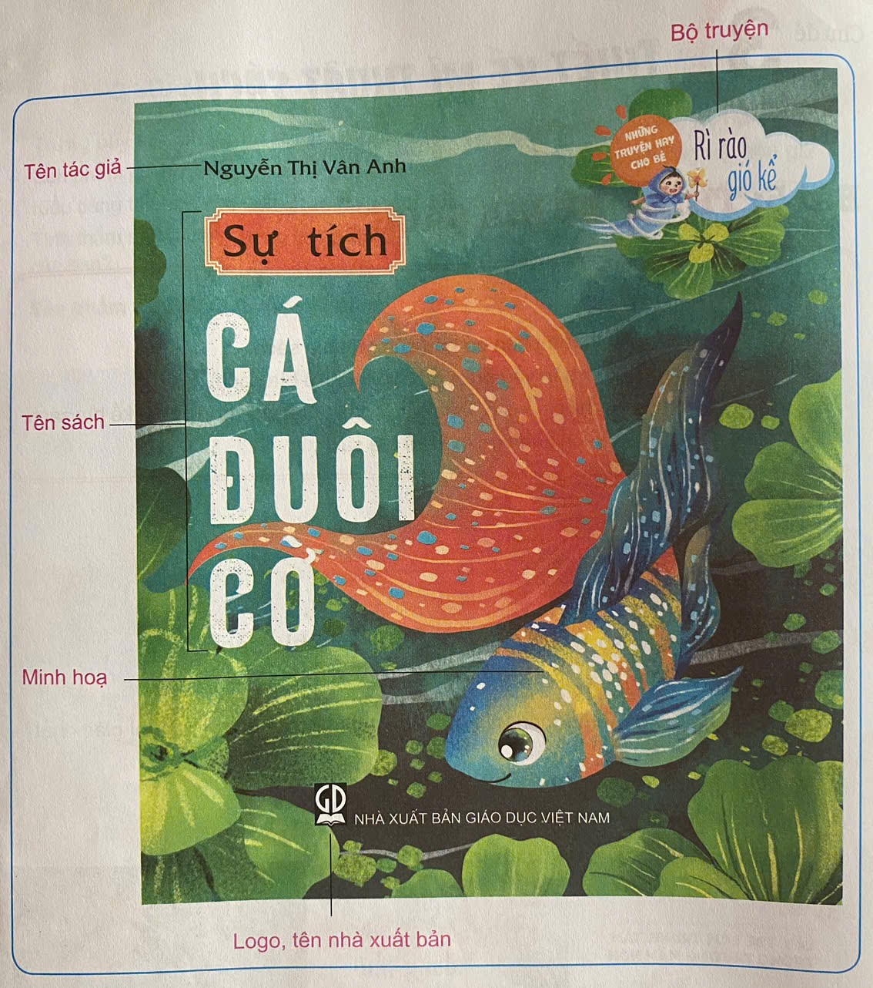
QUAN SÁT

Slide 6

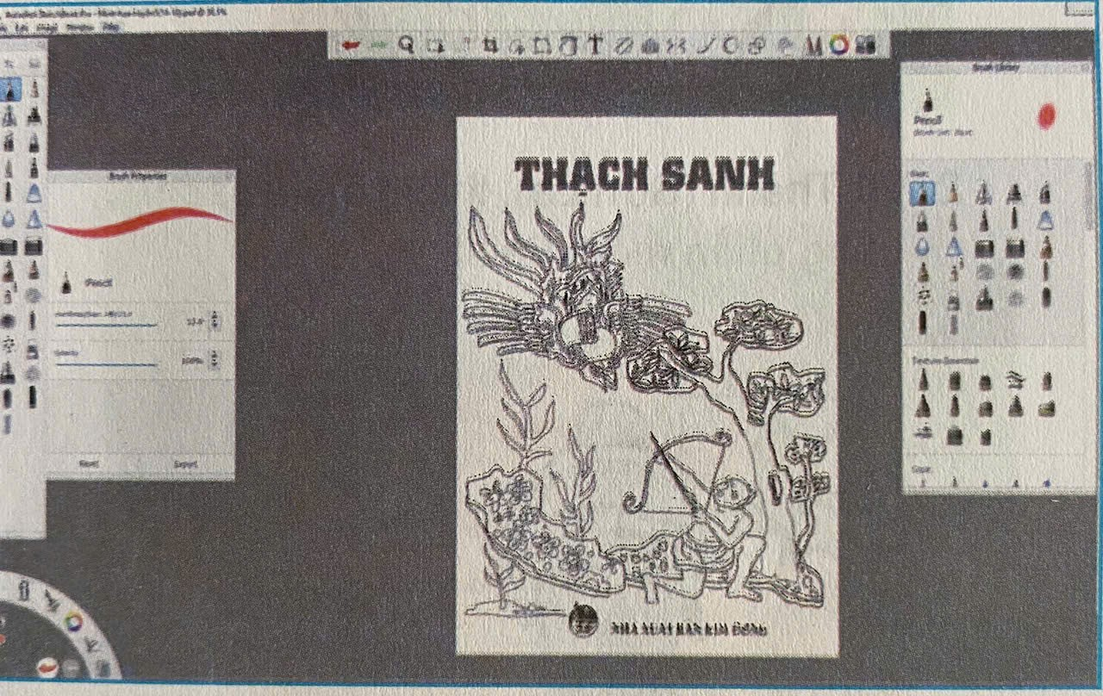
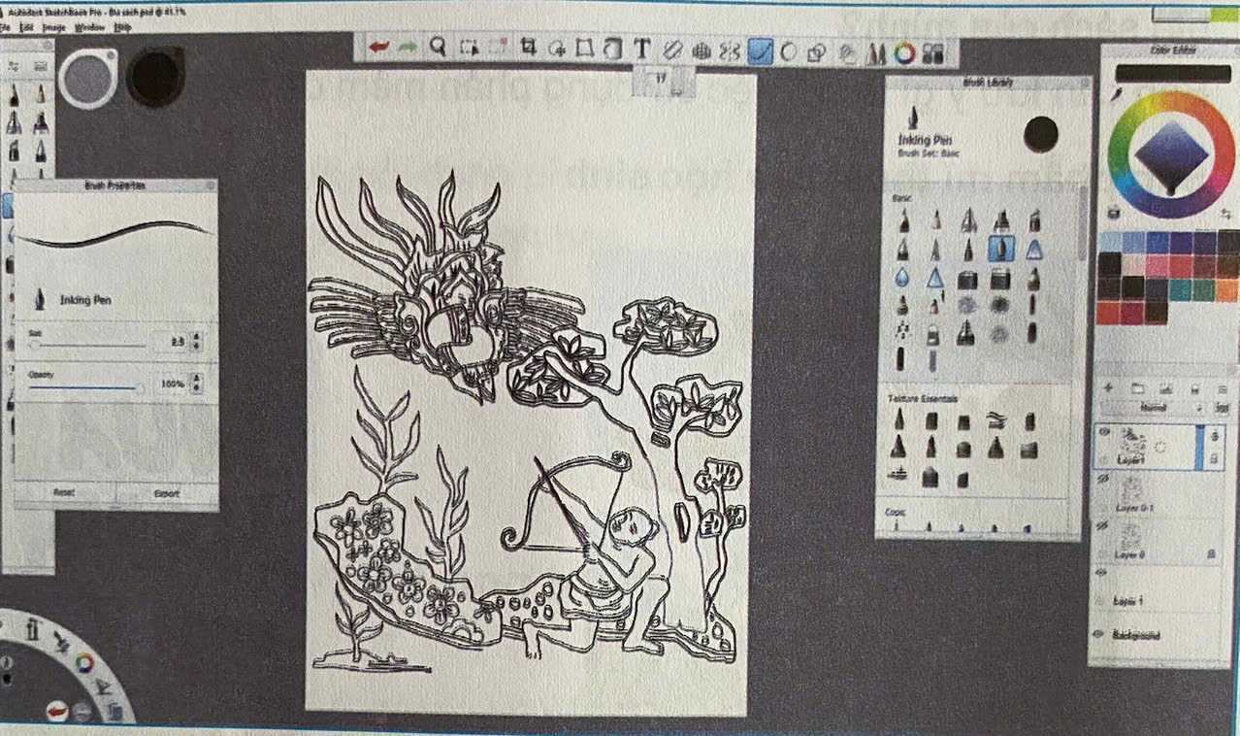
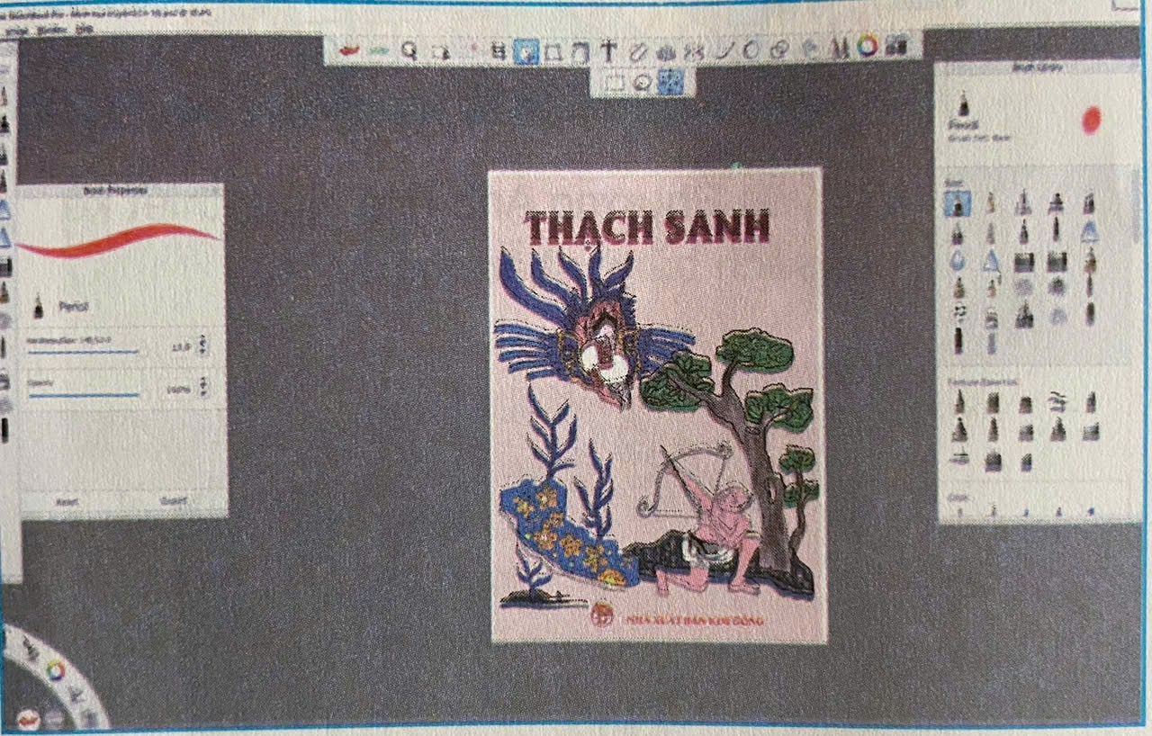
THỂ HIỆN
Gợi ý các bước thiết kế bìa sách trên phần mềm thiết kế bìa sách thông dụng
3
2
4
1
Bước 1: Tìm ý tưởng và vẽ phác thảo.
Bước 2: Sử dụng công cụ bút vẽ nét trên phần mềm theo bản phác thảo.
Bước 3: Thiết kế hoặc lựa chọn kiểu chữ và sắp xếp logo, tên nhà xuất bản.
Bước 4: Vẽ màu và hoàn thiện thiết kế bìa sách.

Slide 7
THỂ HIỆN
Hãy lựa chọn một tác phẩm văn học và thiết kế bìa sách theo hình thức thể hiện yêu thích.

Slide 8




MỘT SỐ SẢN PHẨM MĨ THUẬT THAM KHẢO

Slide 9
THẢO LUẬN
+ Thiết kế bìa sách của bạn thuộc thể loại nào?
+ Bạn đã vận dụng kiến thức bố cục, màu sắc, nghệ thuật chữ như thế nào trong thiết kế bìa sách của mình?
+ Bạn cần lưu ý gì trong việc sử dụng phần mềm để thiết kế bìa sách được hiệu quả?

Slide 10
VẬN DỤNG
Lập kế hoạch sưu tầm hình ảnh cuốn sách có thiết kế bìa đẹp để làm triển lãm trong nhà trường, với mục đích lan tỏa văn hóa đọc đến với mọi người.

